Slide 1
5/25最新消息：
1.新任務：閩南語和客家語老師的任務
2.實驗課：看完8分鐘影片，寫完自習!
3.挑戰王：你會嗎?上傳社習照片的方法
4.有彩蛋：今天視訊教學的神秘嘉賓??
5.來運動：你今天運動了沒?健身健美!

Slide 2
點名時間
今日聯絡簿(12課課文預告)
課文提問/檢查作業(it’s show 秀 time)
唸出/寫出 本日成語/1200單
交代科任老師交代的任務
⭐️閩語/客語
⭐️自然實驗的影片，8分鐘寫完自然習作
⭐️社會老師的分享：上傳習作照片的方法(優秀的你也試著做做看吧!)
⭐️你今天運動了沒? 健康的生命最重要!!!!!!一定要做的功課就是運動
下午13：00~13：30個別課業輔導時間

Slide 3
全民防疫 視同 國民作戰 線上視訊 視同 正式上課 ~線上教學禮儀也是學習的重點~ 有家教、有禮貌、高水準的五二人

Slide 4
全民防疫 視同 國民作戰 線上視訊 視同 正式上課 ~線上教學禮儀也是學習的重點~ 有家教、有禮貌、高水準的五二人

Slide 5
1.健康平安量體溫 照顧好身體和心情 理解世界的變化 2.抄聯絡簿寫作業 按部就班完成作業 暑假不用再補課

Slide 6
3.完成各科的任務 **要拍照寄給老師喔~ 資訊：加入google class資訊課程 英文：課本、習作、看影片 社會：課本、習作、看影片寫筆記 自然：課本、習作、看學習吧影片 音樂：音樂家海報 美術：花朵粽粽

Slide 7
4.規劃生活時間表 我的專屬生活時間表 ~愛分享就會互學共好~ 5.有疑問上線提問 老師/同學為你解答 ~為你解答讓我真的變懂了~

Slide 8
我專屬的生活時間表(參考)
日期 | 5/19 三 | 5/20 四 | 5/21 五 | 5/24 一 | 5/25 二 | 5/26 三 | 5/27 四 | 5/28 五
9：00 │ 9：30 | 視訊教學 | 視訊教學 | 視訊教學 | 視訊教學 | 視訊教學 | 視訊教學 | 視訊教學 | 視訊教學
10：00 │ 10：30 | 寫當天 回家作業 | 寫當天 回家作業 | 寫當天 回家作業 | 寫當天 回家作業 | 寫當天 回家作業 | 寫當天 回家作業 | 寫當天 回家作業 | 寫當天 回家作業
11：00 │ 11：30 | 英文任務 | 社會任務 | 自然任務 | 英文任務 | 社會任務 | 自然任務 | 英文任務 | 社會任務
午餐/午休
14：00 │ 14：30 | 美勞任務 | 音樂任務 | 閩語任務 | 美勞任務 | 音樂任務 | 閩語任務 | 美勞任務 | 音樂任務
15：00 │ 15：30 | 做家事+ 運動任務 | 資訊任務 | 做家事+ 運動任務 | 資訊任務 | 做家事+ 運動任務 | 資訊任務 | 做家事+ 運動任務 | 資訊任務

Slide 9
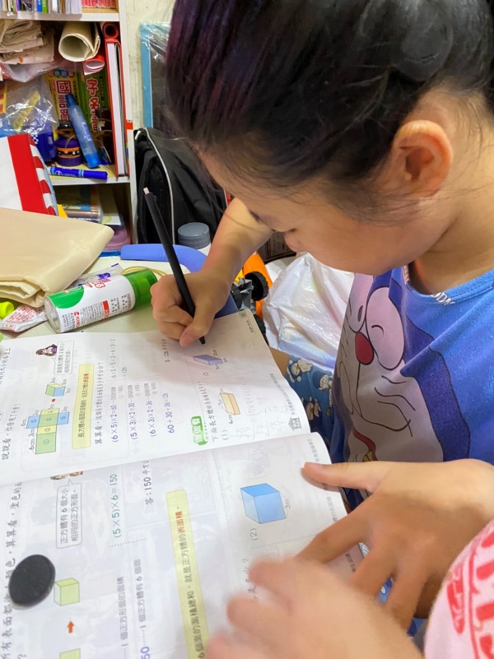
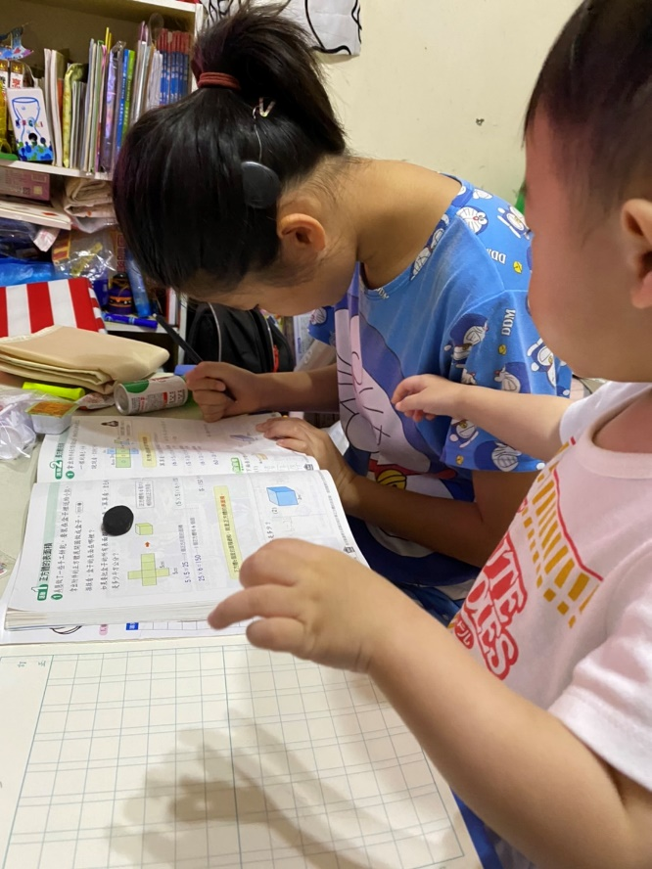
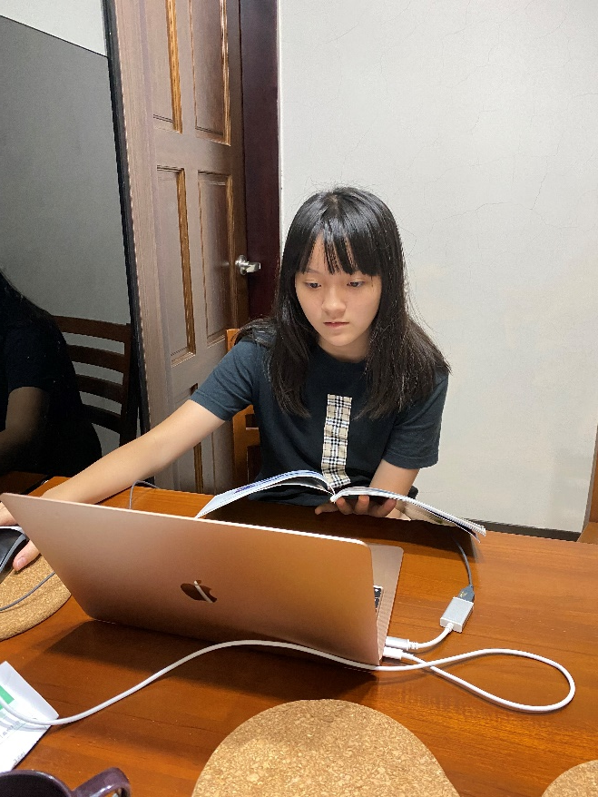
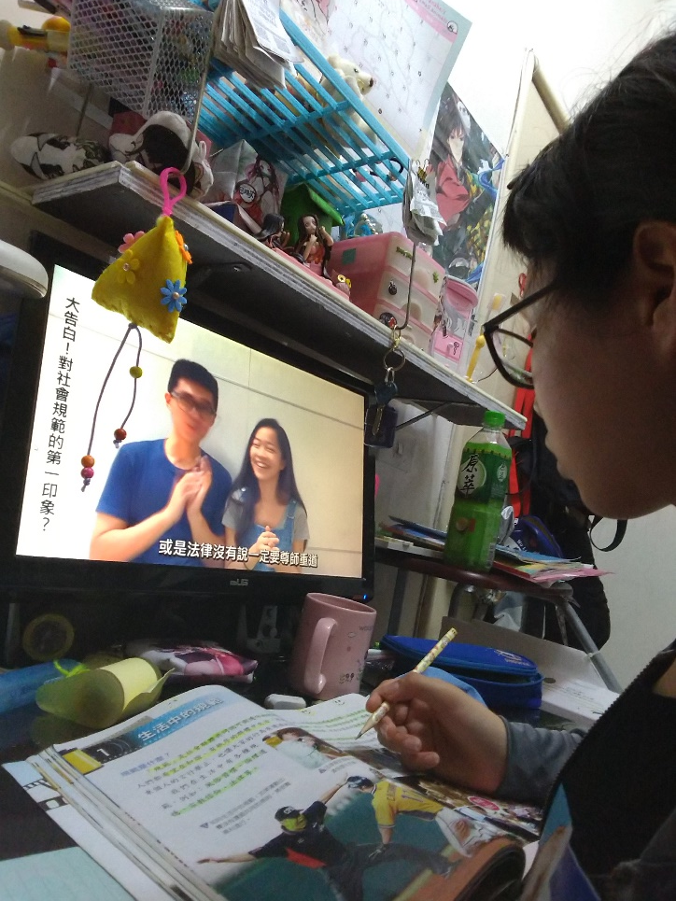
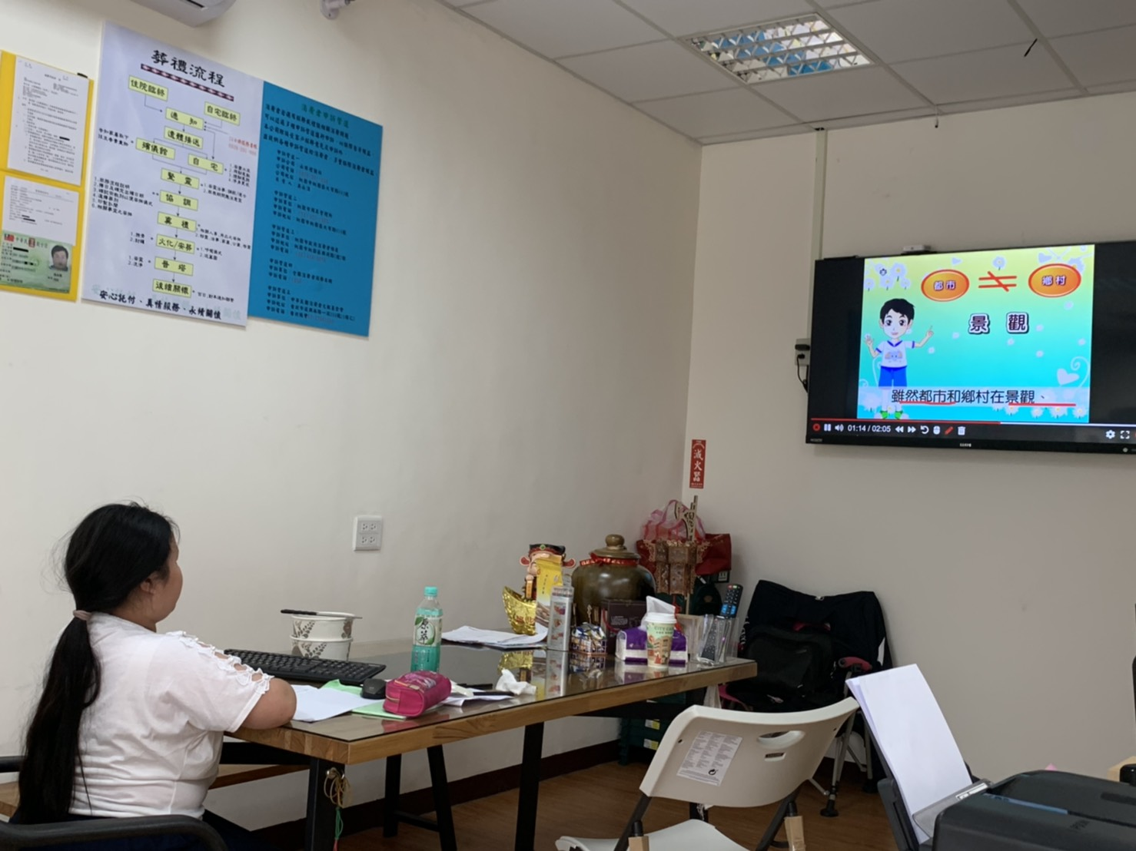
誰是自主學習之王?
*寫數學作業
*完成任務影片
*拿著課本線上自學

Slide 10
會利用 google class 的課程留言內容

Slide 11
線上教學禮儀 後面的區域 應該整潔並保持良好狀態

Slide 12
線上教學禮儀 穿正式/輕鬆服裝 不要因為是線上 下半身就隨便穿穿 （不要穿花花褲或睡褲等）

Slide 13
線上教學禮儀 1. 打招呼/道早安 目光注視 表示彼此尊重 (讓老師看到你) 2.介紹與會的家人 給同學認識

Slide 14
線上教學禮儀 上課時， 把打擾你專心的訊息 通知給關閉， 讓你專心於共學中。 【尊重自己】 也是 【尊重別人】的一種表現

Slide 15
線上教學禮儀 如果 你不是會議中發表的同學， 千萬記得把麥克風給關起來。 沒有人想一邊上課一邊聽到你在吃早餐或你家電視的聲音。

Slide 16
線上教學禮儀 請認真的坐好， 勿在會議中飲食 也不要做其他私人事情 禁止無禮或違法的行為

Slide 17
國語第十二課 沉默的動物園

Slide 18
國語第十二課 沉默的動物園

Slide 19
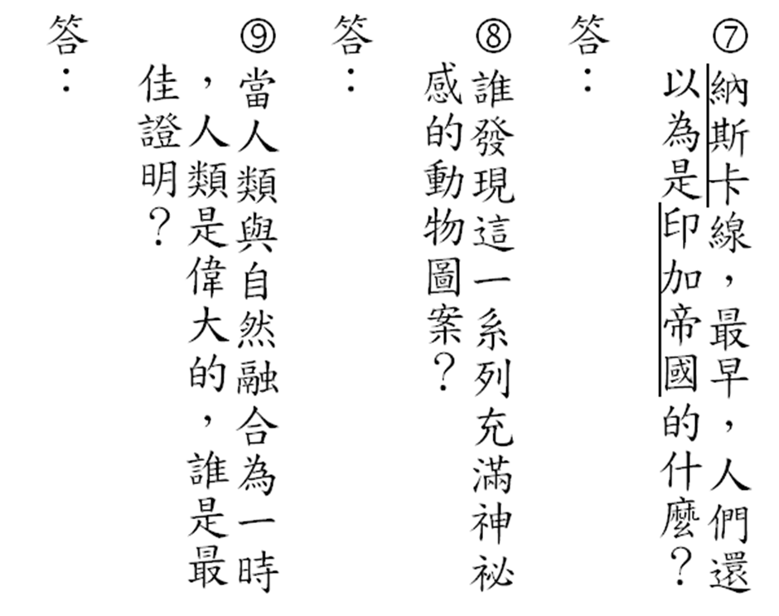
國語第十二課 沉默的動物園

